Slide 1
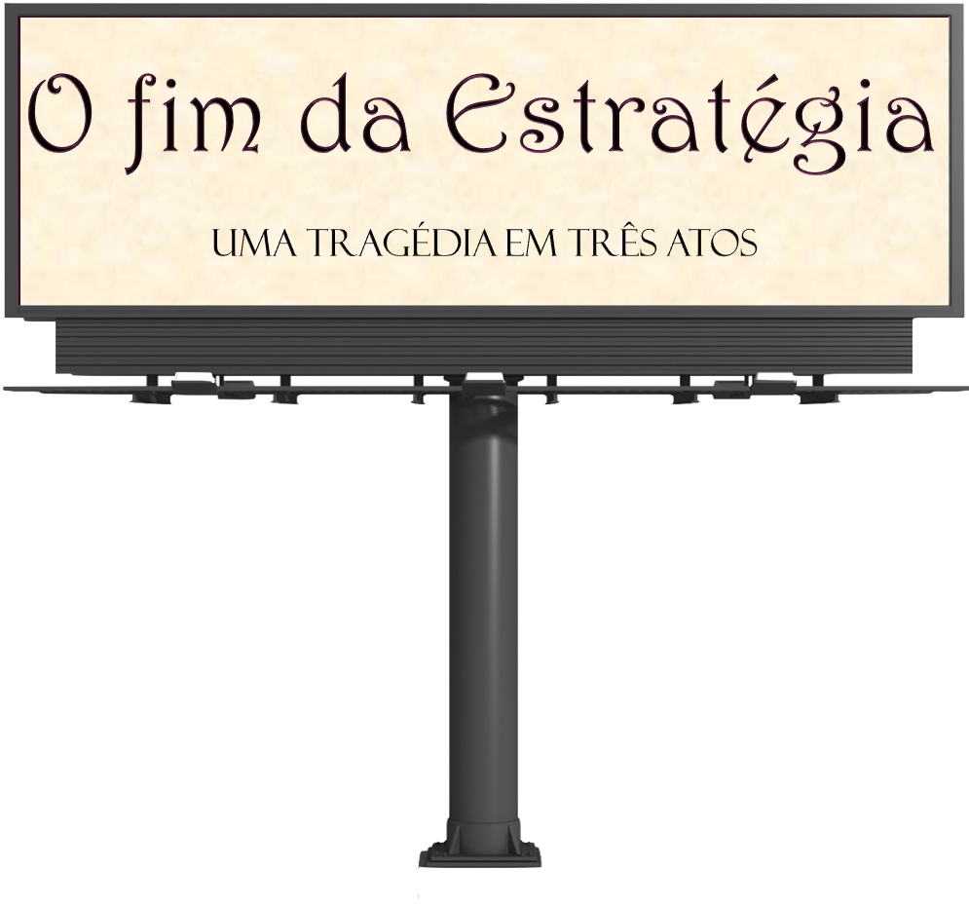
Notes:
‘

Slide 2
Cultura
Organizacional
I
Notes:
Primeiro Slide: As primeiras coisas primeiro! Começamos pela cultura. De fato, estou apoiado em alguém bastante respeitado para falar sobre isso.

Slide 3
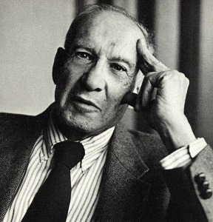
“A cultura devora a estratégia no café da manhã”
Peter Drucker
Notes:
Peter Drucker, conhecido como o pai da administração moderna, disse que a “Cultura devora a estratégia no café da manhã". De seus muitos insights, esse pode ter sido o mais importante, por exemplo, para a ESTRATÉGIA e para a inovação. Que empresa não contempla a inovação em sua estratégia nos dias de hoje. De fato, não conheço alguma. Assim como um pássaro não vê o ar, a cultura é muitas vezes invisível para nós, que observamos o nosso ambiente com um grande viés. Ao contrário de técnicas e ferramentas, que podem ser ensinadas em um local externo, a cultura precisa ser cultivada

Slide 4
Atalhos de decisão e o “modo automático”
Notes:
A psicologia nos ensina que nossas vidas estão cheias de pequenos atalhos de decisão, coisas que fazemos sem pensar, como olhar o telefone celular, trocar marcha do carro ou acordar, escovar os dentes e tomar banho, são decisões “automáticas”. Se eu pensasse todas as alternativas para cada decisão mundana que fiz antes do café da manhã, nunca sairia de casa. Em vez disso, ficaria preso em casa, passando por um atoleiro de procrastinação e indecisão até a hora de dormir. Felizmente, porém, nós humanos evoluímos para contornar isso. Em vez de pensar demais nas decisões cotidianas, empregamos uma mistura de hábitos, comportamentos padrão e atalhos mentais para navegar com uma interferência mínima de nosso eu consciente.
Esses processos inconscientes nos permitem funcionar de forma muito eficaz, sem analisar profundamente tudo. Uma razão óbvia é que isso libera nossa mente para tarefas importantes, interessantes e desafiadoras, como a própria inovação.

Slide 5
Eugene e o poder do hábito
Eugene e o poder do hábito
Notes:
Eugene Pauly era um paciente idoso que teve problemas cerebrais causados por uma cefalite viral e por isso perdeu a capacidade de usar uma parte do seu cérebro. Todo o resto do seu cérebro continuou funcionando normalmente, mas sua memória ficou prejudicada. Ele se tornou incapaz de se lembrar de qualquer coisa que tivesse ocorrido após 1960, mas se lembrava de tudo que aconteceu antes disso. Ele se transformou em um homem incapaz de aprender coisas novas e, em segundos, esquecia o que havia ocorrido no momento anterior. Eugene não se lembrava nem onde ficava seu quarto ou a cozinha em sua própria casa.
Diariamente, para exercitar-se, sua esposa o levava para caminhadas ao redor do quarteirão. Porém, um dia, Eugene desapareceu e sua esposa ficou desesperada. Sua perda de memória poderia fazer com que ele se perdesse e nunca mais voltasse para casa. Quando ela entrou em casa para chamar a polícia, encontrou Eugene sentado na poltrona assistindo TV. 15 minutos, seguindo sua rota diária, ele conseguiu retornar para casa. Alguns dias depois, Eugene já era capaz de fazer o percurso sozinho. Isso fez com que os cientistas o estudassem e descobrissem que os hábitos, suas práticas rotineiras, são armazenadas em uma área do cérebro totalmente diferente do lobo temporal, responsável pela memória. Isso provou que nós aprendemos e tomamos decisões inconscientes sem a necessidade de nos lembrarmos sobre os fatos que levaram àquela decisão ou aprendizado

Slide 6
Como lidamos com as “decisões invisíveis” na cultura organizacional?
Como lidamos com as “decisões invisíveis” na cultura organizacional?
Notes:
No entanto, nosso cérebro também lida com muitas decisões praticamente invisíveis que acontecem dentro e ao redor do processo de inovação. Não quero dizer se devo selecionar o protótipo A ou B para o lançamento, ou se você deve gastar 100 mil em uma determinada pesquisa de consumidor. Em vez disso, estou falando de comportamentos e decisões cotidianas mais suaves, mais discretas. Por exemplo, qual é a nossa reação 'instintiva' a um experimento fracassado ou resultado surpreendente, pedimos automaticamente permissão, ou buscamos perdão? Qual opinião realmente ouvimos numa reunião? O que nos leva a examinar o tempo todo nosso correio enquanto as pessoas estão falando? Qual nossa reação quando um colaborador de nossa equipe comete um erro ou assume não conhecer algo? POR EXEMPLO, EM UMA CULTURA EM QUE O COMPORTAMENTO DE UM GRUPO É DETERMINADO PELO PIOR COMPORTAMENTO QUE UM INTEGRANTE DAQUELE GRUPO PODE TER (EXEMPLO, VÍDEOS BLOQUEADOS).
O quanto estamos, e digo “estamos” porque somos parte da cultura, assim como a cultura é parte de nós, O quanto, de fato, estamos tão submersos em nosso viés, que não conseguimos enxergar algo de forma diferente, sob uma nova lente, e “reaprender”.

Slide 7
“O analfabeto do século XXI não será aquele que não consegue ler e escrever, mas aquele que não consegue aprender, desaprender, e reaprender.”
(Alvin Toffler)

Slide 8
“O analfabeto do século XXI não será aquele que não consegue ler e escrever, mas aquele que não consegue aprender, desaprender, e reaprender.”
(Alvin Toffler)

Slide 9
“O analfabeto do século XXI não será aquele que não consegue ler e escrever, mas aquele que não consegue aprender, desaprender, e reaprender.”
(Alvin Toffler)

Slide 10
“O analfabeto do século XXI não será aquele que não consegue ler e escrever, mas aquele que não consegue aprender, desaprender, e reaprender.”
(Alvin Toffler)

Slide 11
Estratégia é sobre o que fazemos quando pensamos sobre uma decisão.
A cultura é mais sobre o que fazemos sem pensar
Notes:
Estratégia é mais sobre o que fazemos quando pensamos sobre uma decisão. A cultura é mais sobre o que fazemos quando não o fazemos. Ninguém sabe exatamente que porcentagem de nossas decisões diárias ocorrem acima e abaixo da conscientização, mas estimativas típicas sugerem que mais de 90% das decisões ocorrem principalmente abaixo de nossa conscientização.
Então, voltando ao círculo completo da citação de Drucker, isso torna a cultura potencialmente muito mais importante do que a estratégia.

Slide 12
Maratona x Sprint
Notes:
Finalmente, construir uma cultura é uma maratona, não um sprint. A cultura é mais do que uma declaração de propósito ou uma palavra da moda. Deve ser autêntico, fundamentado em valores centrais de uma organização e ser consistente.

Slide 13
A cultura é cultivada, e possui raízes fortes.
A cultura é cultivada, e possui raízes fortes.
Notes:
Você pode mudar a cultura, mas não através de um memorando ou papel branco. No entanto, em parte porque opera principalmente abaixo da nossa consciência, e cresce lentamente, como uma árvore com raízes profundas, quando você acerta, é altamente resiliente.

Slide 14
II
Complexidade

Slide 15
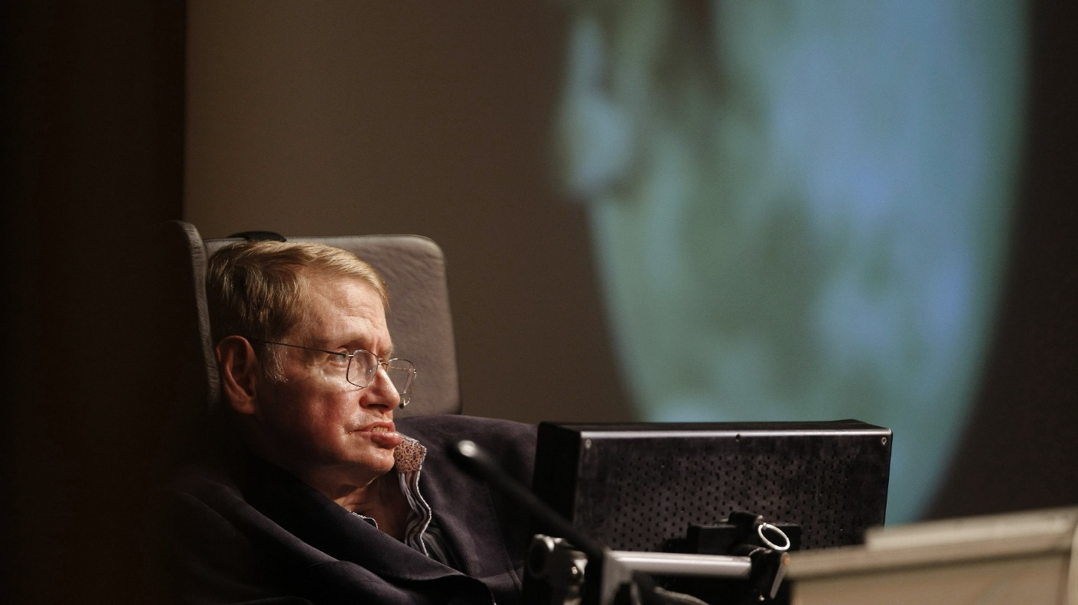
“O ESTUDO DA COMPLEXIDADE VAI SER A CIÊNCIA DO SÉCULO XXI”

Slide 16
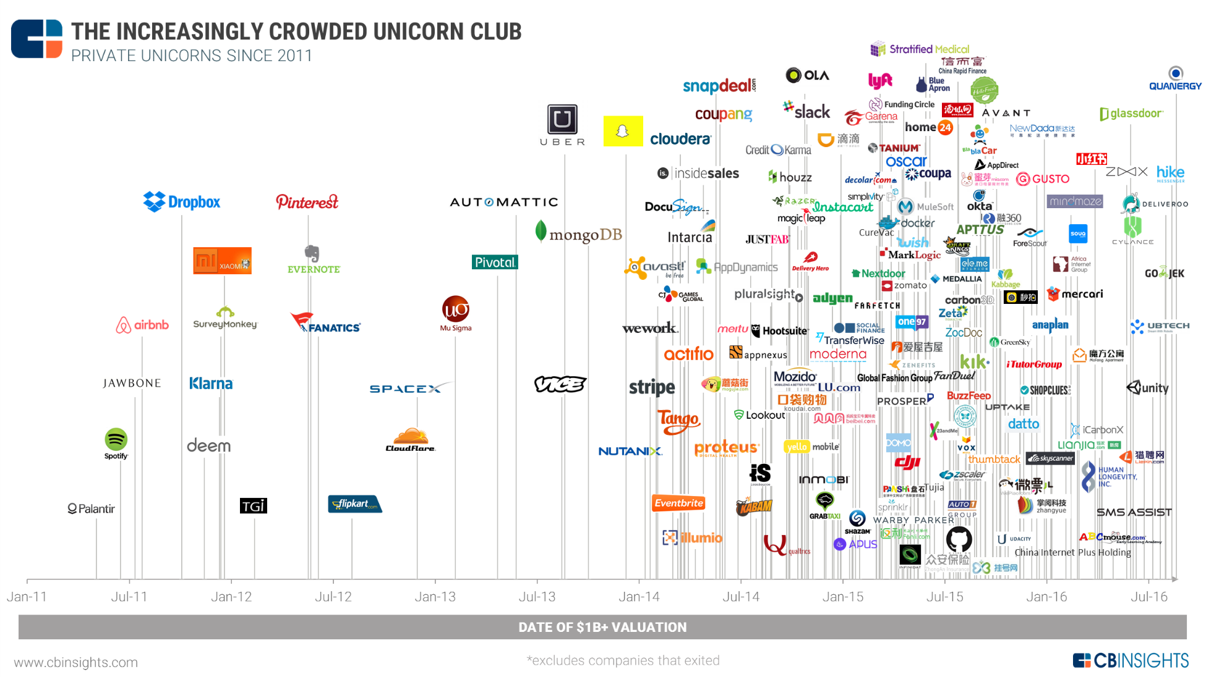

Slide 17
Por que as startups morrem?
Por que as startups morrem?

Slide 18
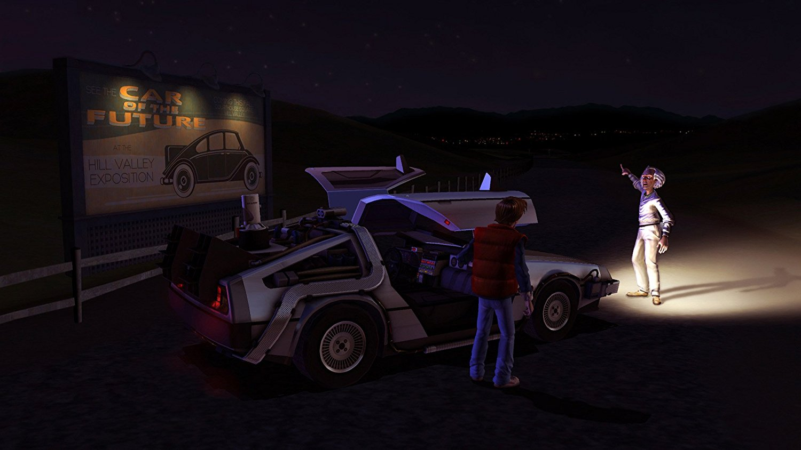

Slide 19
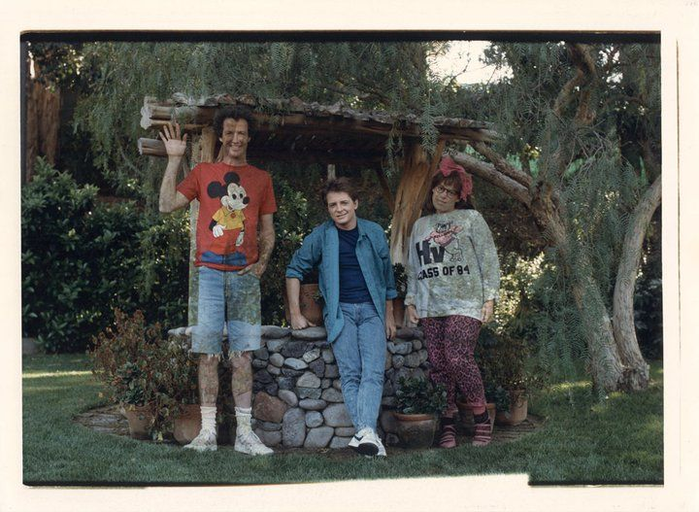

Slide 20
Estado futuro
Mudanças Incrementais
Mudanças disruptivas
Estado atual

Slide 21
(R)
evolução

Slide 22
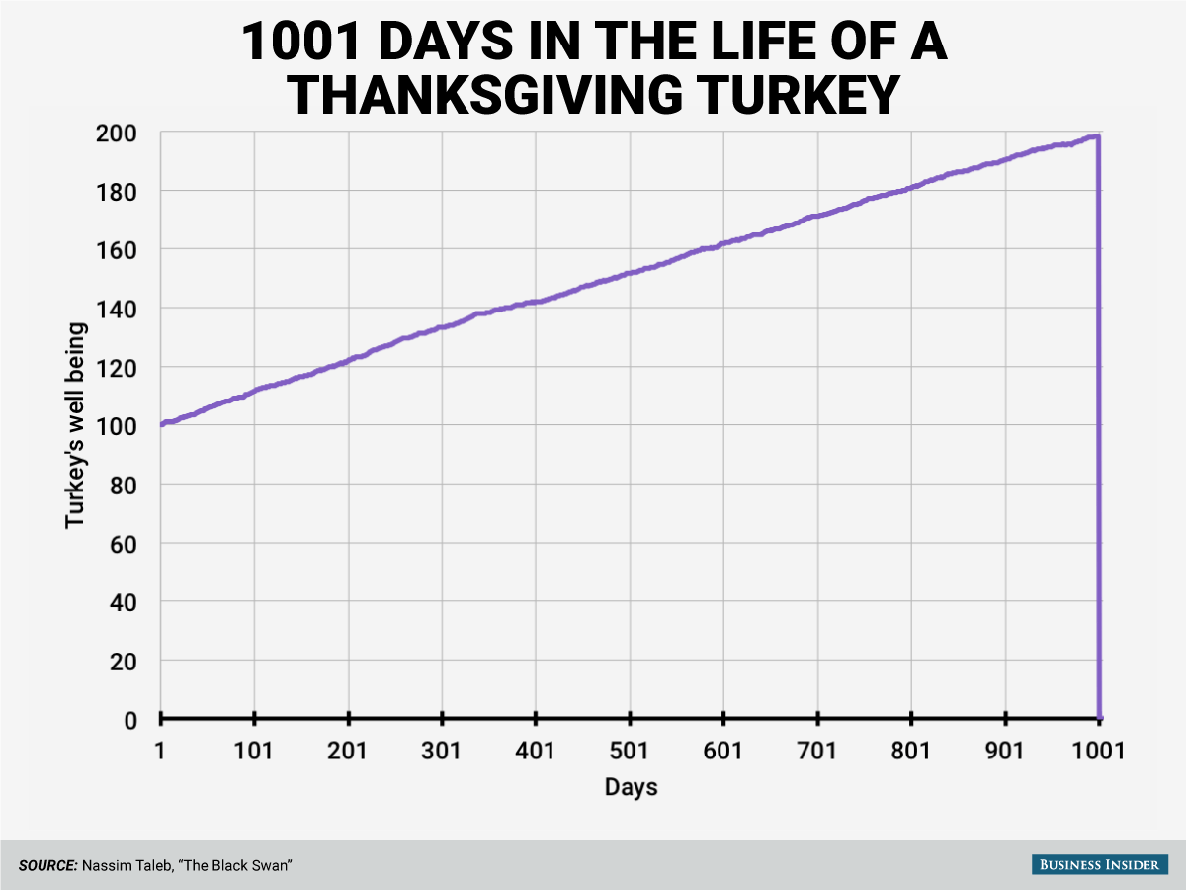
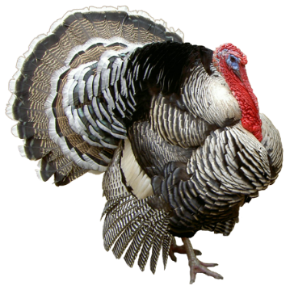
1001 dias na vida de um Peru de Natal
Bem estar
Dias de vida

Slide 23
1001 dias na vida de um Peru de Natal
Bem estar
Dias de vida

Slide 24
1001 dias na vida de um Peru de Natal
Bem estar
Dias de vida

Slide 25
1001 dias na vida de um Peru de Natal
Bem estar
Dias de vida

Slide 26
1001 dias na vida de um Peru de Natal
Bem estar
Dias de vida

Slide 27
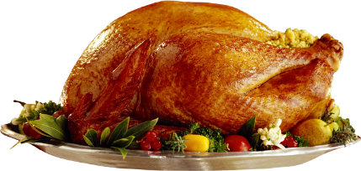
1001 dias na vida de um peru de Natal
1001 dias na vida de um Peru de Natal
Bem estar
Dias de vida

Slide 28
Indicadores e Métricas
De Desempenho
III

Slide 29
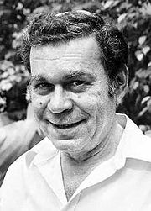
“Diga-me como me medes e eu te direi como me comportarei”
Eliyahu M. Goldratt

Slide 30
100%
A
B

Slide 31
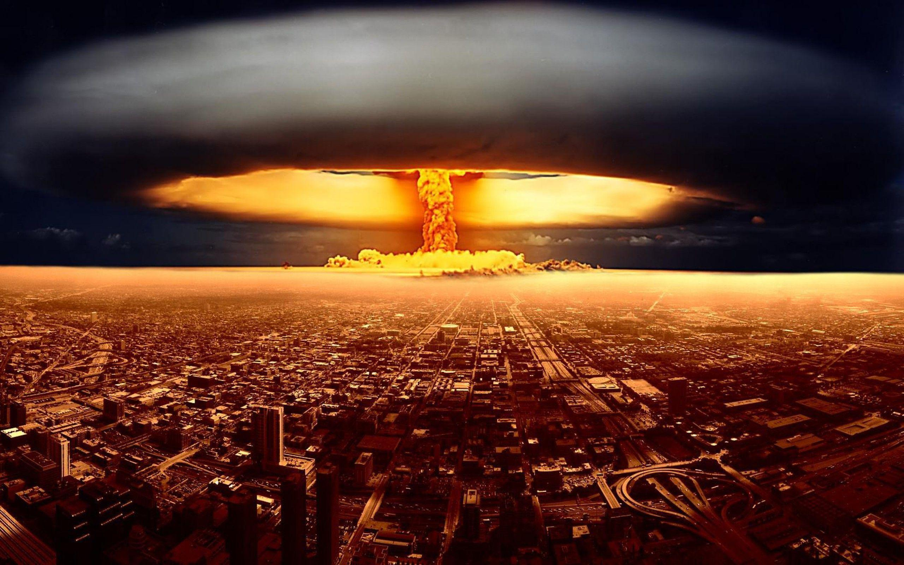

Slide 32
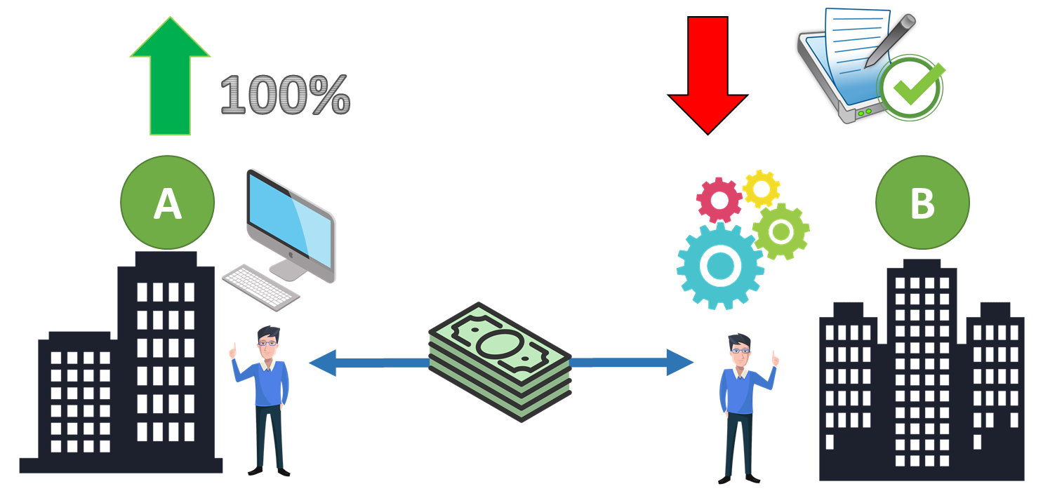

Slide 33
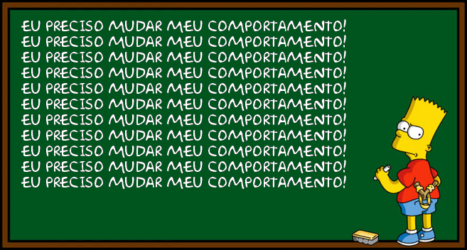

Slide 35
Todos trabalham muito, mas a força total é igual a ZERO

Slide 36
CO+LABOR+AÇÃO
CO: crença, junto, compartilhado
LABOR: competência, trabalho, tarefa, desafio
AÇÃO: atitude, movimento, energia

Slide 37
CO+LABOR+AÇÃO
CO: crença, junto, compartilhado
LABOR: competência, trabalho, tarefa, desafio
AÇÃO: atitude, movimento, energia

Slide 38
CO+LABOR+AÇÃO
CO: crença, junto, compartilhado
LABOR: competência, trabalho, tarefa, desafio
AÇÃO: atitude, movimento, energia

Slide 39
CO+LABOR+AÇÃO
CO: crença, junto, compartilhado
LABOR: competência, trabalho, tarefa, desafio
AÇÃO: atitude, movimento, energia

Slide 40
A IMPORTÂNCIA DA GESTÃO DA MUDANÇA
Consciência
Desejo
Conhecimento
Habilidade
Reforço
MUDANÇA
Consciência
Desejo
Conhecimento
Habilidade
Reforço
CONFUSÃO
Consciência
Desejo
Conhecimento
Habilidade
Reforço
RESISTÊNCIA
Consciência
Desejo
Conhecimento
Habilidade
Reforço
MEDO/
ANSIEDADE
Consciência
Desejo
Conhecimento
Habilidade
Reforço
FRUSTRAÇÃO
Consciência
Desejo
Conhecimento
Habilidade
Reforço
REGRESSÃO

Slide 41
https://bit.ly/2z4OD4z
https://www.linkedin.com/in/ginoterentim
@ginoterentimjr
Notes:
‘

